Slide 1
PCI pour la maladie à virus Ebola et la maladie à virus de Marburg (MVM) :
EPI partie 2 – Enfilage et retrait de l’EPI
Établissements de santé à ressources limitées ou intermédiaires
Mise à jour : mars 2023
Notes:
Public visé: cette présentation porte sur ce que les professionnels de la santé et le personnel de gestion des établissements doivent savoir pour bien mettre (porter) et enlever (retirer) l’EPI pour Ebola ou Marburg. Voir <Jeu de diapositives destiné aux PS n° 6 : EPI, partie 1 – Quand utiliser un EPI, pourquoi en utiliser un et lesquels choisir pour Ebola ou Marburg> [lien] pour des informations de base sur les EPI et leur importance.
Veuillez noter que les thèmes portant sur la prévention et le contrôle des infections (PCI) pour Ebola ou Marburg sont présentés de manière séquentielle, étant entendu que les participants progresseront tout au long de la série. Cependant, vous pouvez mélanger et combiner des contenus pour répondre aux besoins des participants, et vous devrez peut-être ajuster l’exemple de script ci-dessous en conséquence.
Texte :
Bienvenue ! Aujourd’hui, nous aborderons la bonne manière de porter et de retirer l’équipement de protection individuelle (appelé EPI) lorsqu’Ebola ou Marburg constitue une menace dans votre région. Cette session s’inspire de la partie 1 de la présentation sur les EPI, où nous avons parlé des bases de l’équipement de protection individuelle et expliqué en quoi il est important. Si vous souhaitez revoir les informations de cette session, vous pouvez les trouver sur <Jeu de diapositives destiné aux PS n° 6 : EPI, partie 1 – Quand utiliser un EPI, pourquoi en utiliser un et lesquels choisir pour Ebola ou Marburg> [lien].

Slide 2
Objectifs d’apprentissage
À l’issue de cette présentation, les participants seront en mesure :
  d’expliquer pourquoi le port et le retrait de l’EPI sont importants dans le contexte d’Ebola ou de Marburg ;
  de décrire au moins trois éléments à prendre en compte pour porter correctement un EPI dans le contexte d’Ebola ou de Marburg ;
  de décrire au moins trois éléments à prendre en compte pour retirer correctement un EPI dans le contexte d’Ebola ou de Marburg.
Notes:
Texte :
Aujourd’hui, nous avons 3 objectifs d’apprentissage. À l’issue de la session d’aujourd’hui, vous devez être en mesure d’expliquer pourquoi il est important de faire preuve d’attention lors du port et du retrait de l’EPI dans le contexte d’Ebola ou de Marburg. Vous devez également être en mesure de décrire au moins trois considérations pour porter correctement l’EPI et au moins trois considérations pour le retirer correctement dans le contexte d’Ebola ou de Marburg.

Slide 3
Pourquoi les EPI ?
Ebola ou Marburg peut se propager par contact direct (par ex. à travers une éraflure de la peau ou les muqueuses des yeux, du nez ou de la bouche) avec
du sang ou des liquides organiques
des objets contaminés par du sang ou des liquides organiques
L’EPI sert de barrière pour protéger les yeux, le nez, la bouche, la peau et les vêtements de tout contact avec le liquide organique d’un patient, assurant ainsi votre sécurité et celle des personnes autour de vous.
Notes:
Texte :
Comme vous l’avez sans doute appris lors de la dernière session, l’EPI est un aspect important des précautions standard qui permettent de vous protéger lorsque vous courez un risque d’exposition à la maladie à virus de Marburg, notamment lorsque vous vous occupez d’un(e) patient(e) potentiellement atteint(e) d’Ebola ou de Marburg ou lors de l’élimination de déchets susceptibles de contenir du sang ou des liquides organiques de patients malades.
Souvenez-vous qu’Ebola ou Marburg peut se propager par contact direct (par exemple à travers une éraflure de la peau ou les muqueuses des yeux, du nez ou de la bouche) avec
du sang ou des liquides organiques d’une personne malade ou décédée des suites d’Ebola ou de Marburg ou avec des objets contaminés par du sang ou des liquides organiques d’une personne malade ou décédée des suites d’Ebola ou de Marburg.
L’EPI sert de barrière qui protège vos yeux, votre nez, votre bouche, votre peau et vos vêtements de tout contact avec les liquides organiques d’un patient, contribuant ainsi à vous protéger contre les infections. Si vous évitez de vous faire infecter, vous contribuez à la sécurité de vos collègues, de vos patients, de votre famille et de vos amis, donc une bonne utilisation de l’EPI s’avère importante.

Slide 4
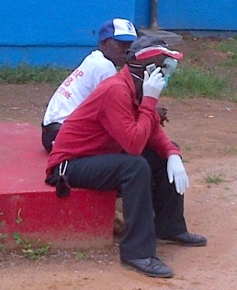
Discussion
À partir de ce que vous savez déjà concernant l’utilisation de l’EPI, quelles recommandations donneriez-vous à cet homme en chemise rouge pour l’aider à mieux assurer sa propre protection et celle des autres ?
Notes:
Activation des connaissances acquises.
L’un des principaux avantages de travailler avec des apprenants adultes est qu’ils ont sans doute déjà des connaissances ou une expérience en rapport avec le sujet que vous enseignez. L’activation des connaissances acquises permet aux apprenants de relier le nouvel apprentissage à ce qu’ils savent déjà et peut les aider à mieux comprendre les nouvelles informations. Elle vous permet également, en tant que formateur, d’identifier des lacunes dans les connaissances où vous devrez peut-être passer plus de temps ou sur lesquelles vous devrez mettre davantage l’accent lors de votre enseignement. Voyez cette diapositive comme une opportunité de permettre aux apprenants de faire part de ce qu’ils savent déjà.
Texte :
Avant d’approfondir notre sujet d’aujourd’hui, voyons la photo de quelqu’un qui porte un EPI, en l’occurrence des gants et un masque de protection. Sur la base de ce que vous savez déjà concernant l’utilisation de l’EPI, quelles recommandations donneriez-vous à l’homme en chemise rouge pour l’aider à mieux assurer sa propre protection et celle des personnes autour de lui ?
[Accordez aux participants 2 minutes pour discuter en petits groupes ou en un grand groupe. Vous devrez peut-être adapter le contenu suivant en fonction de ce que les participants disent pendant la discussion.]
L’un des problèmes réside dans le fait qu’il tienne un téléphone en portant des gants. Lorsque vous portez un EPI, vous ne devez PAS ramasser des objets personnels, y compris les téléphones. Vous devez plutôt enlever vos gants et pratiquer l’hygiène des mains avant de ramasser des objets pour ne pas transférer d’agents pathogènes de vos gants à vos mains.
Il semble également qu’il porte un EPI inadapté au contexte. En effet, l’EPI porté doit être adapté à une tâche, par exemple le traitement d’un(e) patient(e), l’élimination des déchets ou encore le nettoyage et la désinfection. Il doit ensuite être retiré dès la tâche accomplie.

Slide 5
Points clés sur l’EPI
L’EPI peut vous protéger contre les infections, mais…
Les EPI ne fonctionnent que s’ils sont utilisés correctement à chaque fois.
Notes:
Texte :
La photo de la dernière diapositive nous rappelle que l’EPI permet de vous protéger contre Ebola ou Marburg, mais il n’est efficace que s’il est porté correctement à chaque fois.
Lors de la dernière session, nous avons discuté de quelques bonnes et mauvaises pratiques générales en matière d’utilisation de l’EPI. Aujourd’hui, nous allons parler spécifiquement de la bonne manière de porter et de retirer l’EPI afin qu’il puisse assurer au mieux votre protection.

Slide 6
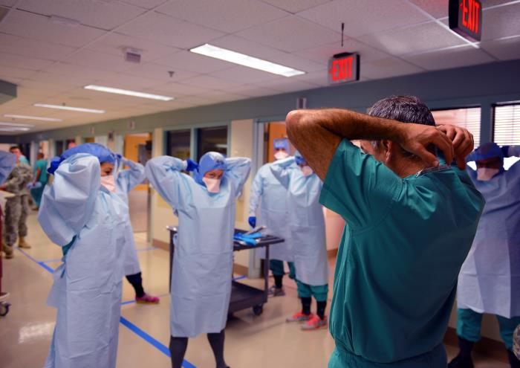
Définition : enfiler et retirer
Enfiler = mettre un vêtement
Retrait = retirer un vêtement
https://phil.cdc.gov//PHIL_Images/18351/18351_lores.jpg
Notes:
Texte :
Avant d’aller plus loin, parlons de quelques mots que vous m’entendrez utiliser aujourd’hui et de leur signification.
Le premier mot est « enfilage ». Le terme « enfilage » signifie que l’on met quelque chose, par exemple un vêtement.
L’autre mot est « retrait ». Le « retrait » est le contraire de l’« enfilage ». Il s’agit d’enlever quelque chose, par exemple un vêtement.
Aujourd’hui, je vais vous parler de l’enfilage et du retrait de l’EPI, ce qui signifie simplement mettre et enlever l’EPI.

Slide 7
Vidéos sur le port et le retrait des EPI
La manière exacte d’enfiler et de retirer l’EPI dépend des articles d’EPI spécifiques disponibles.
Le lien ci-dessous propose des vidéos sur l’enfilage et le retrait :
https://www.cdc.gov/vhf/ebola/hcp/ppe-training/index.html
Notes:
Texte :
La manière exacte d’enfiler et de retirer les EPI dépend des articles d’EPI spécifiques disponibles dans votre pays et dans votre établissement. Par exemple, si vous devez porter une blouse, vous allez l’enfiler et la retirer différemment que s’il s’agissait d’une combinaison.
Ce lien permet d’accéder aux vidéos des CDC sur l’enfilage et le retrait des EPI. Différents exemples sont disponibles pour montrer les différentes manières de mettre l’EPI selon les articles disponibles.
Je partagerai ce lien avec vous pour que vous puissiez regarder les vidéos à votre rythme, mais nous n’aborderons pas les détails de l’enfilage et du retrait pour l’instant, car le processus varie. Nous nous concentrerons plutôt sur quelques considérations générales importantes à garder à l’esprit lorsque l’on enfile et retire un EPI.

Slide 8
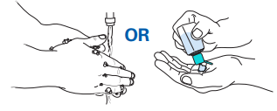
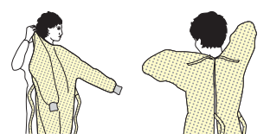
Enfiler l’EPI : remarques
Avant d’enfiler un EPI
  Porter des vêtements spécialisés ou des vêtements qui peuvent être remplacés ou lavés (par ex. des blouses)
  Enlever les bijoux et les accessoires
  Se laver les mains
  S’assurer que les EPI ne présentent pas de déchirures ou d’autres dommages susceptibles d’en réduire l’efficacité
OU
Enfiler une blouse
  Fermeture au cou et à la taille par des attaches
Notes:
Texte :
Tout d’abord, parlons des éléments à garder à l’esprit lorsque vous portez un EPI. Dans le contexte d’Ebola ou de Marburg, vous devez porter des vêtements spécifiques ou des vêtements sous votre EPI qui peuvent être remplacés ou lavés, tels que des blouses. Vous devez retirer tout bijou ou accessoire, puis vous nettoyer les mains. Lorsque vous mettez l’EPI, vous devez vérifier qu’il n'y a pas de déchirures ou d’autres dommages qui pourraient réduire son efficacité.
Lorsque vous enfilez une blouse, si elle est nouée dans le dos, elle doit être suffisamment serrée pour être fixée au cou et à la taille. Il faut toutefois veiller à ce qu’elle ne soit pas trop serrée et que l’attache ne devienne pas un nœud impossible à défaire au moment de retirer l’EPI.

Slide 9
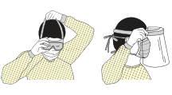
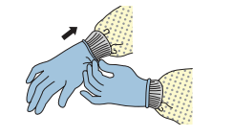
Enfiler un EPI : remarques (suite)
Masque facial
  Placer le masque facial non-pliable ou rigide sur le nez, la bouche et le menton
  Ajustez la languette souple servant à couvrir le nez sur votre nez
  Ajuster à la taille
Écran facial ou lunettes protectrices
  Appliquer sur le visage et les yeux
  Ajuster à la taille
Gants
  La paire de gants intérieure passe sous la manchette de la blouse
  La paire de gants extérieure passe sur la manchette de la blouse
Notes:
Texte :
Les masques faciaux non-pliables ou rigides doivent couvrir le nez, la bouche et le menton, et si votre masque est équipé d’un embout nasal flexible sur l’arête du nez, il doit être ajusté à votre nez. Tout type d’écran facial ou de lunettes doit être placé sur le visage et les yeux. Il est important que tous les masques, écrans faciaux et lunettes soient ajustés. N’oubliez pas que vous ne voulez pas avoir à toucher l’EPI sur votre visage une fois que vous l’avez enfilé. Veillez donc à ce que les articles couvrant vos yeux, votre nez et votre bouche soient bien ajustés et sécurisés, qu’ils ne bougent pas et qu’ils n’aient pas besoin d’être ajustés.
Comme nous l’avons mentionné lors de notre première session sur l’EPI, vous enfilerez deux paires de gants : une paire intérieure, qui se glisse sous les poignets de la blouse, et une paire extérieure qui se glisse par-dessus les poignets de la blouse. Ils vous aideront à changer la couche extérieure des gants et vous protégeront également lorsque vous enlèverez votre EPI.

Slide 10
Quand retirer un EPI
Changer d’EPI s’il devient…
Fortement contaminé par du sang ou des fluides corporels
Endommagé (par ex. déchirure des gants, déchirure de la blouse)
Enlever l’EPI après…
Des soins aux patients
  Avant de quitter la zone d’isolement
  À l’emplacement prévu pour l’enlèvement des vêtements
Avoir effectué des tâches de gestion des déchets ou de nettoyage de l’environnement
Notes:
Texte :
Dans certains cas, il peut s’avérer nécessaire d’enlever l’EPI et d’en mettre un nouveau, par exemple si votre EPI est fortement contaminé par du sang ou des fluides corporels ou s’il est endommagé pendant que vous travaillez, par exemple si un gant ou une blouse se déchirent.
Lorsque vous avez fini de vous occuper des patients dont Ebola ou Marburg est suspectée ou confirmée, vous devez retirer votre EPI avant de quitter la zone d’isolement ou la zone de soins aux patients à l’endroit prévu à cet effet.
Si vous portez un EPI pour effectuer des activités de gestion des déchets ou de nettoyage de l’environnement, vous devez retirer votre EPI une fois votre tâche terminée.

Slide 11
Points clés pour le retrait de l’EPI
Le risque d’auto-contamination est élevé lors du retrait des EPI
  Risque de contamination des mains par les EPI, et des mains aux muqueuses, aux vêtements et à la peau
  L’extérieur de l’EPI ne doit pas toucher la peau ou une autre partie du corps
Retirez l’EPI lentement et avec précaution
Retirez d’abord l’EPI le plus à l’extérieur
  Il est probablement le plus contaminé (par ex. gants externes)
Notes:
Texte :
Le risque d’autocontamination est très élevé lors du retrait des EPI en raison du potentiel de contamination des EPI aux mains, puis des mains aux muqueuses (yeux, nez et bouche) ainsi qu’aux vêtements et à la peau. C'est pourquoi l’hygiène des mains est très importante lors du retrait de l’EPI. Outre la propreté des mains, vous devez veiller à ce que l’extérieur de l’EPI ne touche pas votre peau ou une autre partie du corps, car cela peut également entraîner une auto-contamination.
Les EPI doivent être retirés lentement et avec précaution. Le principe général est que l’EPI le plus extérieur est enlevé en premier parce qu’il est susceptible d’être le plus contaminé. Par exemple, le tablier et les gants extérieurs sont enlevés en premier. La dernière chose à enlever est la paire de gants intérieure.
En cas de port d’un EPI complet pour Ebola ou Marburg, le retrait minutieux de tous les éléments de l’EPI peut prendre de 10 à 15 minutes. Cependant, il est important d’enlever correctement les EPI, même si l’on est pressé(e) et/ou fatigué(e). N'oubliez pas que les EPI ne sont efficaces que s’ils sont utilisés correctement, et qu’il est essentiel de les retirer correctement pour assurer votre sécurité.

Slide 12
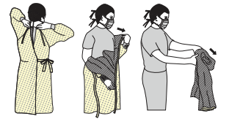
Enlever l’EPI : remarques
Gants
  Pincez un gant au niveau du poignet et décollez-le de la main, de manière à ce que le gant se retourne sur lui-même
  Tenez le gant enlevé dans l’autre main et glisser les doigts de la main non gantée à l’intérieur de la zone du poignet ; retirez le gant en le faisant rouler vers le bas, de l’intérieur vers l’extérieur
Blouse
  Nœud d’arrêt autour du cou et sur le côté
  Saisissez les épaules externes avant, puis tirez lentement vers l’avant
  Tirez sur le corps et pliez-le à l’intérieur en le retirant
Évitez de toucher le corps avec l’extérieur de la blouse
Notes:
Texte :
Lorsque vous retirez vos gants, veillez à les rouler vers le bas, de l'intérieur vers l’extérieur, et à ne pas toucher la surface potentiellement contaminée.
Lorsque vous retirez une blouse, vous devez rompre le nœud et la rouler à l’écart du corps en la mettant à l’envers, afin de ne pas toucher la surface potentiellement contaminée.
En suivant ces deux étapes, vous vous assurez que l’extérieur de l’EPI n’entre pas en contact avec votre peau ou toute autre partie du corps, ce qui pourrait entraîner une auto-contamination.

Slide 13
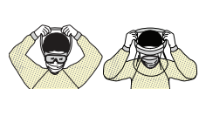
Enlever l’EPI : remarques (suite)
Écran facial ou lunettes protectrices
  Retirez les lunettes de protection ou l’écran facial en le saisissant à l’arrière et en soulevant le bandeau ou les branches
  Gardez les yeux fermés
  Jetez-le (ou, s’il est réutilisable, le placer dans une poubelle appropriée en vue de son retraitement)
Éviter de toucher l’avant de l’écran facial ou des lunettes, qui peuvent être contaminés
Masque ou respirateur
  Saisissez la partie inférieure de la sangle et soulevez-la au-dessus de la tête (ou détachez la partie inférieure de la sangle)
  Soulevez la sangle ou l’attache supérieure
  Retirez-le en l’éloignant de votre visage
  Jetez-le
Évitez de toucher l’avant du masque ou du respirateur, qui peut être contaminé
Notes:
Texte :
Lorsque vous retirez les écrans faciaux ou les lunettes, vous devez les retirer par l’arrière en soulevant le bandeau ou les oreillettes afin d’éviter de toucher l’avant de l’écran facial ou des lunettes, qui pourrait être contaminé. Gardez également les yeux fermés pour éviter les éclaboussures dans les yeux.
Même chose pour le masque ou le respirateur : pour l’enlever, il faut le saisir par l’arrière et le tirer vers l’avant pour éviter de toucher l’avant, qui pourrait être contaminé.
Pendant ce temps, il est important de garder les mains gantées propres afin de pouvoir retirer l’EPI sans propager la contamination.
Cette procédure n'est qu’un exemple. Elle ne s’applique pas à la zone d’isolement d’Ebola ou de Marburg où le port d’un double gant est recommandé. [On ne sait pas à quoi la dernière phrase fait référence.]

Slide 14
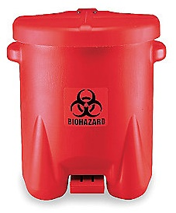
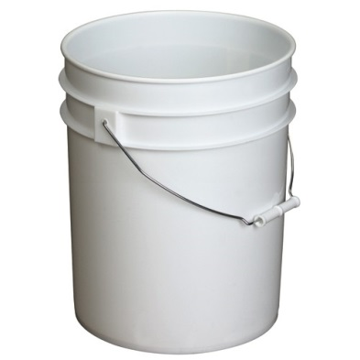
Enlever l’EPI : élimination des déchets
Bac à déchets biologiques
Seau
Enlever l’EPI
(par ex. masques de protection, gants jetables)
EPI à retraiter
(par ex. lunettes, bottes en caoutchouc)
Bac à déchets biologiques
(peut être jaune ou rouge)
Seau pour les EPI sales et réutilisables à retraiter
Notes:
Texte :
Lorsque vous retirez l’EPI, vous devez le déposer dans les poubelles appropriées. Des flux de déchets appropriés doivent être mis à votre disposition dans la zone prévue pour le retrait des EPI. Il s’agit notamment d’une poubelle pour les EPI jetables (parfois jaune, parfois rouge) qui doit être clairement étiquetée comme contenant des déchets infectieux. Vous devez également disposer d’un seau destiné à recevoir les EPI réutilisables, qui seront retraités. Si vous avez des EPI réutilisables, par ex. des lunettes ou certains tabliers, mettez-les dans le seau prévu à cet effet. Lorsque vous retirez l’EPI, n'oubliez pas que l’EPI est considéré comme contaminé dès que vous entrez dans la zone du patient, même s’il n'a pas l’air sale.

Slide 15
Enlever l’EPI : hygiène des mains
Quand se laver les mains
  Après chaque pièce d’EPI enlevée
  Après le retrait complet de l’EPI, lorsque les mains sont nues
OU
Notes:
Texte :
Lorsque vous retirez l’EPI, n’oubliez pas qu’il est important de garder les mains gantées propres afin de ne pas propager la contamination.
Vous devez vous nettoyer les mains après avoir enlevé chaque élément de l’EPI, lorsque vous avez fini d’enlever l’EPI et que vous avez les mains nues.
Une station d’hygiène des mains doit être mise à votre disposition dans la zone prévue pour le retrait de l’EPI afin de faciliter cette opération.

Slide 16
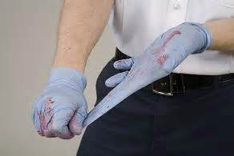
Contrôle des connaissances : EPI
Si vous voyez un collègue enlever ses gants de cette manière, quelle suggestion pourriez-vous faire pour l’aider à le faire de manière plus sûre ?
Notes:
Texte :
Après ce qui a été dit jusqu’ici, vérifions vos connaissances.
Si vous voyez un collègue enlever ses gants de cette manière, quelle suggestion pourriez-vous lui faire pour l’aider à le faire de manière plus sûre ?

Slide 17
Retour d’information : EPI
Mauvaise méthode pour retirer les gants (risque d’éclaboussures)
Saisir le gant au niveau du poignet/de la paume et le rouler délicatement à l’intérieur
Notes:
[Vous pouvez adapter le texte de cette diapositive en fonction de la façon dont les participants ont répondu à la question de la diapositive précédente.]
Texte :
La façon dont cette personne enlève ses gants est incorrecte. Cette personne court le risque de s’asperger de liquide corporel contaminé.
Pour l’aider à retirer ses gants en toute sécurité, nous pourrions lui suggérer d’enlever les gants en les saisissant au niveau du poignet ou de la paume et en les faisant rouler délicatement à l’envers, intérieur vers l'extérieur. On évite ainsi les éclaboussures et on s’assure que l’extérieur de l’EPI ne touche pas la peau de la personne, ce qui pourrait entraîner une auto-contamination.

Slide 18
Réflexion
Quelles sont les difficultés auxquelles vous avez été confronté(e) en matière de bonnes pratiques de port et de retrait de l’EPI par le passé ?
Prévoyez-vous d’avoir des difficultés similaires en matière d’EPI pour Ebola ou Marburg ?
Comment peut-on surmonter ces difficultés ?
Notes:
Réflexion: Encourage les participants à appliquer, analyser et/ou évaluer leurs acquis d’apprentissage, les aidant ainsi à approfondir leur compréhension du sujet et vous permettant aussi de vérifier leur compréhension de ce qu’ils ont appris.
Personnalisation : Aide les participants à se demander comment ce qu’ils ont appris s’applique à leurs situations en particulier. Lier l’apprentissage aux expériences personnelles aide les apprenants à mieux comprendre et mémoriser les idées enseignées.
Texte :
Maintenant que nous avons discuté de techniques adéquates pour le port et le retrait de l’EPI, j’aimerais entendre parler de vos expériences personnelles en matière d’EPI.
Quelles sont les difficultés auxquelles vous avez été confronté(e) en matière de bonnes pratiques de port et de retrait de l’EPI par le passé ? Prévoyez-vous d’avoir des difficultés similaires en matière d’EPI pour Ebola ou Marburg ? Comment peut-on surmonter ces difficultés ?
[Citez les difficultés au fur et à mesure que les participants les mentionnent. Ensuite, demandez au groupe de proposer des moyens de surmonter ces difficultés. Les réponses pourront varier. Vous pouvez également faire des propositions qui vous semblent pertinentes.]

Slide 19
Points importants à retenir
L’EPI contribue à vous protéger contre les infections.
En assurant votre propre protection, vous contribuez à celle de vos patients, de vos collègues, de votre famille et de vos amis.
Cependant, l’EPI n’est efficace que s’il est porté et retiré correctement.
Notes:
Texte :
Pour conclure, je vous invite à vous souvenir de deux éléments clés tirés de cette session. D’abord, l’EPI contribue à vous protéger contre les infections. Et si vous vous préservez des infections, vous protégez vos patients, vos collègues, votre famille et vos amis. Cependant, un EPI n’est efficace que s’il est porté et retiré correctement. Souvenez-vous que le risque d’autocontamination est particulièrement élevé lors du retrait de l’EPI ; vous devez donc suivre exactement les étapes de son retrait, puis procéder lentement et attentivement, même si vous êtes fatigué(e) et quand bien même vous seriez pressé(e).

Slide 20
Merci !

